Slide 1
Politica economica
Lezione 06.23
Fallimenti del mercato e dello Stato
Paolo Paesani
DEF Tor Vergata
03.03.2023

Slide 2
Piano del capitolo 2
I fallimenti del mercato come giustificazione dell’intervento pubblico nel campo della produzione, dello scambio e del consumo di beni e servizi (condizione necessaria ma non sufficiente)
2.1. Efficienza allocativa, concorrenza e benessere.
2.2. Esternalità. – 2.3. Beni pubblici. – 2.4. Monopolio e potere di mercato. – 2.5. Asimmetrie informative e informazione costosa. – 2.6. Disparità settoriali e squilibri territoriali.
2.7. Fallimenti dello Stato

Slide 3
Informazione imperfetta o asimmetrica (1)
L’informazione perfetta è uno dei requisiti fondamentali per assicurare il buon funzionamento del mercato e della concorrenza. Solo se dotati d’informazione perfetta gli agenti economici possono compiere scelte razionali nel proprio interesse.
Informazione perfetta?
Informazione completa sulle caratteristiche del bene oggetto di scambio, sulle regole del mercato, sulle offerta disponibili, sul comportamento della controparte e dei concorrenti.
Informazione distribuita in maniera simmetrica tra tutti i partecipanti allo scambio (per evitare asimmetrie informative che avvantaggiano indebitamente un lato del mercato a danno dell’altro)
Informazione facilmente ottenibile (gratuitamente o a costi molto contenuti) e intellegibile.
Informazione esaustiva sugli effetti presenti e futuri derivanti dall’uso del bene oggetto di scambio.

Slide 4
Informazione imperfetta o asimmetrica, 2
Scelte effettuate in condizioni d’informazione imperfetta/asimmetrica espongono, la parte poco/meno informata a rischi/possibili errori con effetti dannosi per il singolo e la collettività.
  Es1. Selezione avversa (informazione nascosta): auto usate (il prezzo di mercato perde la propria funzione di indicatore della qualità / valore)
  Es2. Azzardo morale (azione nascosta): assicurazione auto (rimandano al problema del principale agente)
Acquisizione dell’informazione troppo costosa/difficile per il singolo, pur se si tratta di informazioni molto importanti (affine al bene pubblico data la non rivalità e la non escludibilità di alcuni tipi di informazione)
  Servizio meteorologico nazionale
  Servizio geologico nazionale
  Servizio radio-televisivo nazionale

Slide 5
Informazione imperfetta o asimmetrica (2)
Esempi
  Etichettatura dagli alimenti http://www.salute.gov.it/imgs/C_17_opuscoliPoster_215_allegato.pdf
  Controlli sui farmaci http://www.agenziafarmaco.gov.it/content/i-controlli-sui-farmaci
  Ordini professionali http://www.ce.camcom.it/files/rinnovo_consiglio/consulta/elenco_ordini.pdf
Lettura importante:
  https://www.treccani.it/enciclopedia/economia-della-informazione_%28Enciclopedia-Italiana%29/

Slide 6
Informazione costosa
Imperfetta capacità di valutare gli effetti delle proprie azioni su sé stessi e sugli altri.
Fallimento del mercato a cavallo tra esternalità e informazione imperfetta / sottovalutazione dei rischi da parte del singolo (limitazione del principio utilitaristico secondo il quale ognuno è il miglior giudice di sé stesso e sceglie sempre l’alternativa migliore dal punto di vista egoistico)
  Assicurazione obbligatoria sui veicoli
  Obbligo di indossare il casco se si guida un motoveicolo, Divieto di fumo nei locali pubblici, Divieto di assumere sostanze stupefacenti (misure legate anche alle politiche per la salute di cui parleremo più avanti)
  Collegamento con il concetto di beni di demerito e beni di merito (Educazione fisica nelle scuole, Musei gratuiti)
  Divietò di fumo nei luoghi pubblici (esternalità negative nel consumo, salute pubblica)
Strumenti: regolamentazione, produzione pubblica, multe, tasse, sussidi ecc.

Slide 7
Imperfetta mobilità dei beni e dei fattori produttivi
La concorrenza perfetta prevede assenza di barriere all’entrata e all’uscita e perfetta mobilità delle persone, delle merci, dei servizi, dei capitali come requisito per arrivare a una piena ed efficiente allocazione delle risorse disponibili.
Nella realtà, spesso osserviamo imperfetta mobilità dei fattori produttivi tra settori economici e tra regioni/aree all’interno dello stesso territorio
  Cause economiche, linguistiche, culturali, sociali
  Effetti: cattiva allocazione delle risorse (inefficienza statica e dinamica.
  Rimedi: politica industriale (rivolta principalmente al settore manifatturiero ma non solo e finalizzata a un obiettivo di efficienza) / politica a favore della coesione sociale e territoriale (finalizzata a correggere squilibri tra aree ricche/ sviluppate e aree povere/meno sviluppate all’interno della stessa realtà nazionale, obiettivo di efficienza ma anche di equità)

Slide 8
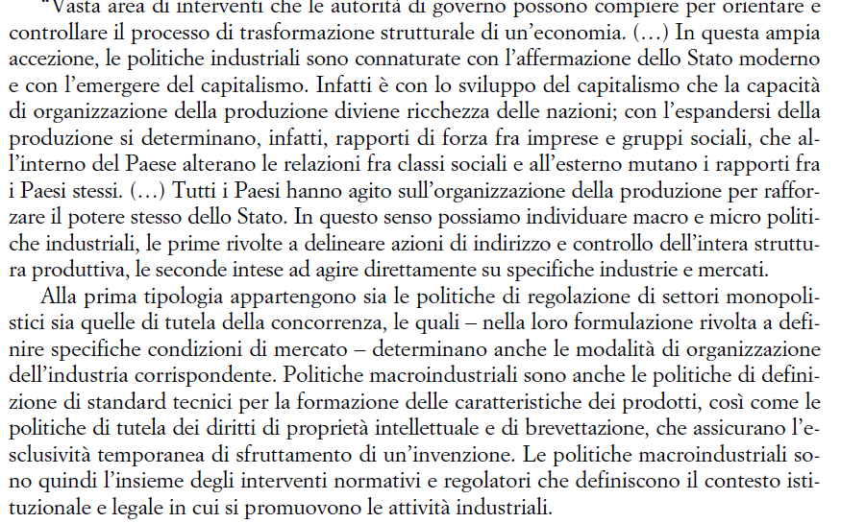
Politica industriale

Slide 9
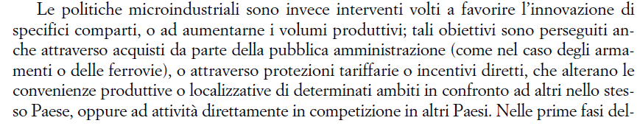
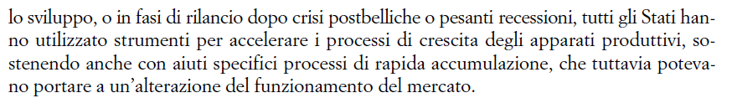

Politica industriale (2)

Slide 10
Politica industriale, 3
«La politica industriale dell'Unione ha lo scopo di rendere l'industria europea più competitiva in modo che possa mantenere il proprio ruolo di elemento motore per la crescita sostenibile e l'occupazione in Europa. Sono state adottate diverse strategie per garantire migliori condizioni generali all'industria dell'UE». https://www.europarl.europa.eu/factsheets/it/sheet/61/principi-generali-della-politica-industriale-dell-ue
  Politiche macro-industriali (definiscono il contesto e l’ambiente e incidono trasversalmente su tutti i settori produttivi, es. la politica anti-trust, politiche di regolamentazione dei brevetti)
  Politiche micro-industriali (si rivolgono a un settore, a un’industria o a un’impresa con l’obiettivo di rafforzarli, renderli più efficiente dal punto di vista dinamico)
  Collegamento con le politiche per la crescita
  Il tema degli aiuti di Stato http://www.politicheeuropee.gov.it/it/attivita/aiuti-di-stato/

Slide 11
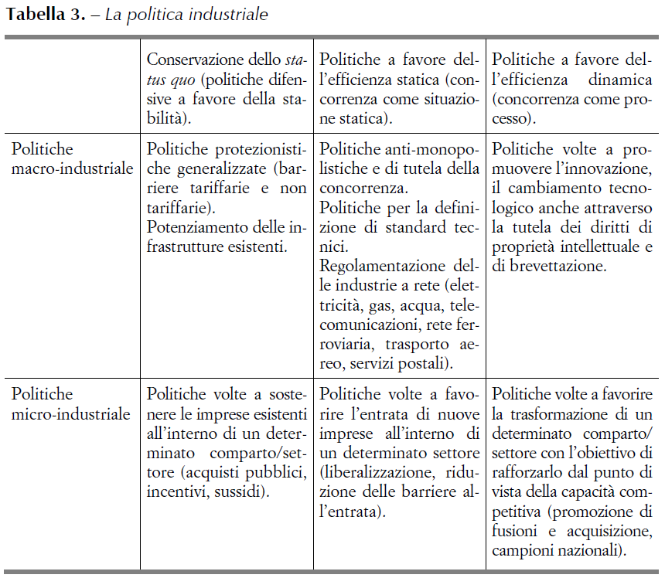

Slide 12
Fallimenti dello Stato
Informazione imperfetta e incompletezza dei mercati condizionano le decisioni dell’operatore pubblico e possono spingere politici e burocrati a prendere decisioni errate
Informazione imperfetta nel rapporto principale-agente tra politici, burocrati ed elettori. Possibilità di comportamenti opportunistici
Rent-seeking da parte di cittadini/imprese che cercano di orientare le decisioni dei policy maker a proprio favore (corruzione di dipendenti pubblici, la corruzione come un tassa o imposta indiretta)
Assenza / carenza di incentivi a operare in maniera efficiente e di sanzioni che «puniscono» comportamenti inefficienti (mentre nel mercato incentivi e punizioni ci sono).
Mancanza di concorrenza nella P.A. e principio di autorità.
Misura della corruzione e meccanismi correttivi http://focus.formez.it/sites/all/files/volume_1.pdf

